Slide 1
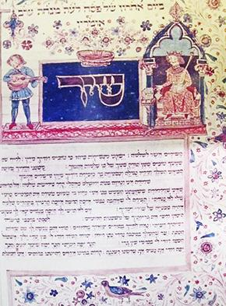
מְגִלַּת שִׁיר הַשִּׁירִים
הראשונה בקובץ חמש מגילות שבחטיבת ה"כתובים" בתנ"ך:
שיר השירים - נקראת בחג הפסח.
רות - נקראת בחג השבועות.
איכה - נקראת בצום תשעה באב.
קהלת - נקראת בחג הסוכות.
אסתר - נקראת בחג הפורים.
שיר השירים, מכלול רוטשילד, איטליה המאה ה-15
Notes:
מְגִלַּת שִׁיר הַשִּׁירִים
הראשונה בקובץ חמש מגילות שבחטיבת ה"כתובים" בתנ"ך.
מבנה: מספר שירים (17-30). השירים מקשה אחת, מובדלים זה מזה בנושא, לא פרקים נפרדים. לכן נקרא שיר השירים (שיר של שירים) החלוקה לפרקים מאוחרת ונוצרית, כך למשל השיר ה-10 מפוצל בין פרקים ה'-ו'.

Slide 2
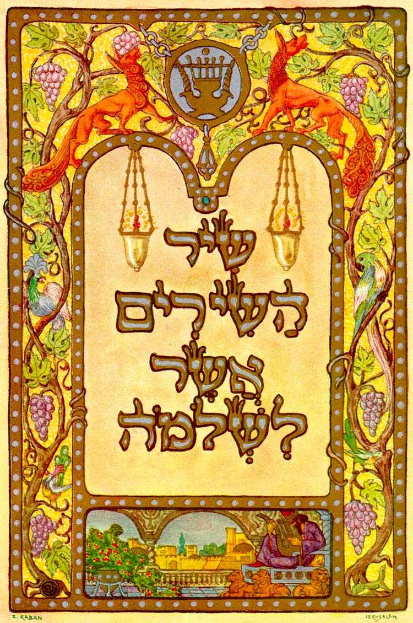
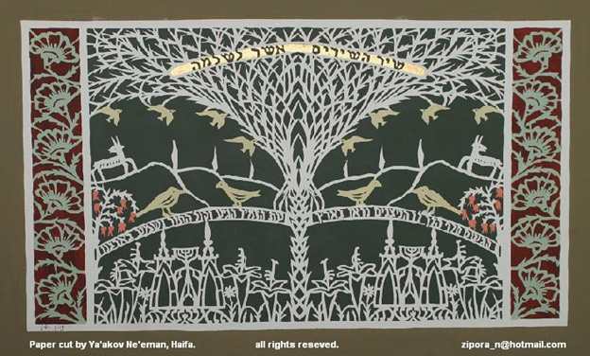
מְגִלַּת שִׁיר הַשִּׁירִים
 מי כתב?  מתי?  מה הנושא?
זאב רבן
יעקב נאמן
Notes:
מחבר: על פי המסורת שלמה המלך: "שִׁיר הַשִּׁירִים אֲשֶׁר לִשְׁלֹמֹה" שיר השירים א', א (אחד מ-3: שיר השירים, קהלת, משלי)
חוקרים מודרנים חושבים שזה אוסף שירי אהבה מאוחר יותר, כי הוא עוסק במגוון של נושאים: שירי אהבה של נוף כפרי, שירי רועים, שירי כורמים, שירי אהבה של נוף עירוני ושירי חתונה. יש במגילה שירי אביב ופריחה, שירים שהם מונולוג של בחור או בחורה, שירים שיש בהם דיאלוג בין בחור לבחורה ושירים המכילים דיאלוג בין נערה לאחיה (אח מפורש כמאהב גם כן). לדברי החוקרים, מגוון כזה של שירים חובר על ידי יוצרים שונים, והושר בזמנים שונים ובנסיבות שונות.
מן ההיבט הלשוני, מציינים החוקרים את הימצאותם של קווי לשון האופייניים לעברית של ימי בית שני במגילה. בייחוד נוהגים להצביע על המילה השאולה מפרסית "פרדס" כראיה לאיחורה של המגילה, שכן הפרסים השתלטו והשפיעו על ארץ ישראל רק במחצית השנייה של המאה ה-6 לפנה"ס, כ-450 שנה לאחר זמנו של שלמה. המקדימים את זמן חיבורה של המגילה סבורים שאין בכך כדי להפריך את טענתם, שכן המילה הפרסית הייתה עשויה להתגלגל לאזור בדרכי המסחר, גם בהיעדר מגע ישיר עם הפרסים.
יעקב נאמן החל לעסוק במגזרות נייר בשנת 1976, בהיותו כבן 70 והפך לאחד מגדולי גוזרי הנייר במאה העשרים. בעידודה של חוקרת מגזרות הנייר החיפאית ד"ר גיזה פרנקל ז"ל יצר נאמן מאות עבודות ואף לימד את האומנות לכל דורש. כאדם דתי הוא סימן לעצמו מטרה להחיות את האומנות היהודית היפה הזאת שהחלה כנראה בספרד במאה ה-15, משם נפוצה לכל הגלויות, אך לאחר השואה כמעט ונכחדה. עיקר היוצרים היו גברים, רבים בחורי ישיבות שיכלו לשלב פסוקים בעברית מהמקורות.
זאב רבן – ראה שקופית 3

Slide 3
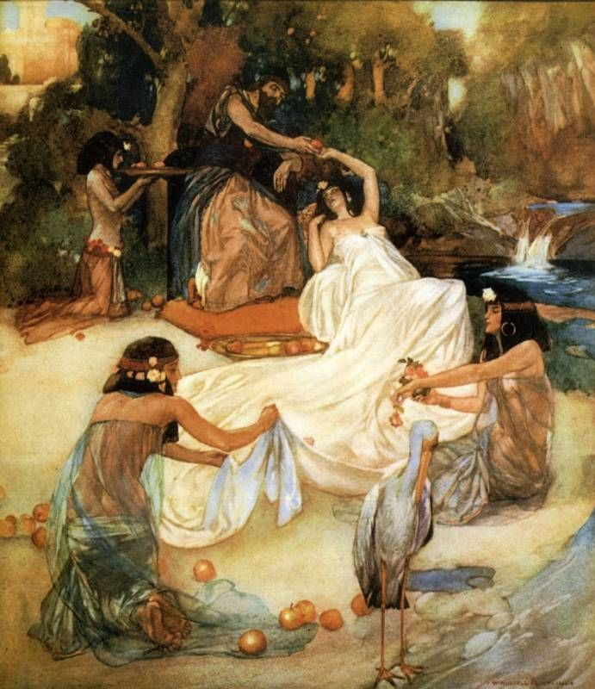
מְגִלַּת שִׁיר הַשִּׁירִים - האוהבים
שלמה המלך והשולמית
  (אבישג השונמית?)
  הקב"ה וכנסת ישראל (עם ישראל) רבי עקיבא אומר כי "כל הכתובים קודש, ושיר-השירים קודש קודשים" (משנה, ידיים ג, ה)
ישו והכנסייה
וויליאם ראסל פלינט
Notes:
המגילה היא סדרה של שירי אהבה בין בני זוג, גבר ואישה, הפונים זה אל זו. במסורת חז"ל נתפרשו שירים אלה באופן אלגורי, כמשל ליחסי עם ישראל והקב"ה. רבי עקיבא אומר כי "כל הכתובים קודש, ושיר-השירים קודש קודשים" (משנה, ידיים ג, ה).. במסורת הנוצרית מופיע פירוש אלגורי דומה, הרואה במגילה דימוי ליחסי ישו והכנסייה הנוצרית.
בתנ"ך, אֲבִישַׁג הַשּׁוּנַמִּית (על שם מקומה, שונם) הייתה המשרתת האישית של דוד המלך בסוף ימיו.
אבישג הובאה לדוד על ידי יועציו כדי לפתור את בעיית הצינה שאחזה בו. לפי ספר מלכים א', פרק א', פסוקים א'-ד' דוד לא קיים יחסי אישות עם אבישג:
וְהַמֶּלֶךְ דָּוִד זָקֵן בָּא בַּיָּמִים, וַיְכַסֻּהוּ בַּבְּגָדִים וְלֹא יִחַם לוֹ. וַיֹּאמְרוּ לוֹ עֲבָדָיו: יְבַקְשׁוּ לַאדֹנִי הַמֶּלֶךְ נַעֲרָה בְתוּלָה וְעָמְדָה לִפְנֵי הַמֶּלֶךְ וּתְהִי לוֹ סֹכֶנֶת, וְשָׁכְבָה בְחֵיקֶךָ וְחַם לַאדֹנִי הַמֶּלֶךְ. וַיְבַקְשׁוּ נַעֲרָה יָפָה בְּכֹל גְּבוּל יִשְׂרָאֵל, וַיִּמְצְאוּ אֶת אֲבִישַׁג הַשּׁוּנַמִּית וַיָּבִאוּ אֹתָהּ לַמֶּלֶךְ. וְהַנַּעֲרָה יָפָה עַד מְאֹד, וַתְּהִי לַמֶּלֶךְ סֹכֶנֶת וַתְּשָׁרְתֵהוּ וְהַמֶּלֶךְ לֹא יְדָעָהּ
לאחר מותו של דוד ולאחר סכסוך הירושה בין שלמה לאדוניהו שהוכרע בניצחונו של שלמה, הייתה אבישג העילה להריגתו של אדוניהו (אחיו)בפקודת שלמה:
איור של הצייר הסקוטי William Russell Flint [1880-1969] לשיר השירים – ציור מתקתק ורומנטי-אוריינטליסטי. חלומו של הגבר הלבן על נשות המזרח ומנעמי אלף לילה ולילה.

Slide 4
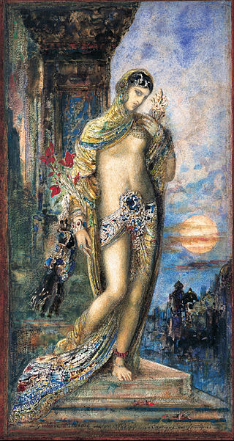
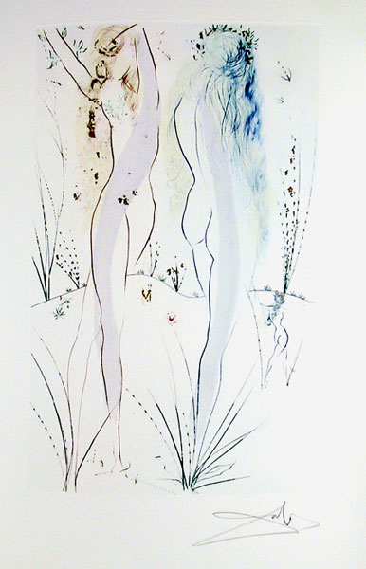
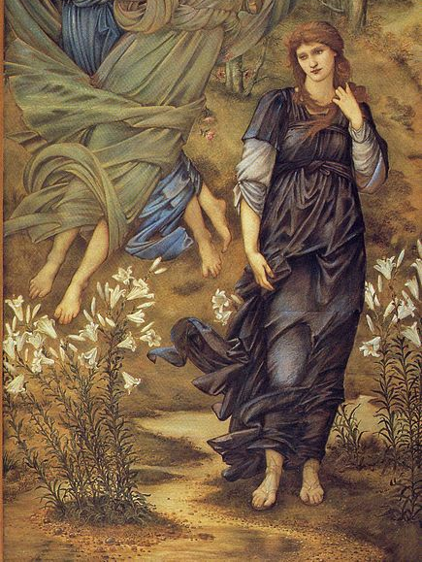
מְגִלַּת שִׁיר הַשִּׁירִים - השולמית
גוסטב מורו
סלוודור דאלי
אדוארד ברן-ג'ונס
Notes:
גוסטב מוֹרוֹ : Gustave Moreau; ‏ 1826-1898היה צייר סימבוליסט צרפתי. הוא נולד ומת בפריז.
הנושא המרכזי של מורו היה התיאור של דמויות נוצריות ומיתולוגיות.
סימבוליזם: השימוש בצורות ובדימויים שנתפשו כמעוררי אסוציאציות וחסרי הגדרה מילולית. בעבודותיהם ישנן רמיזות לרעיונות ובעיקר לרגשות, בעזרת דימויים ספרותיים ומיתולוגיים ובאמצעות סגנון וצורת הקו, והשימוש בצבע
בסגנון מתרפק על המזרח צייר גם Edward Burne-Jones 1833 –1898)) את ציורו 'אתי מלבנון כלה'. הטבע מתמזג בשמלותיהן של הנערות והן ייצוג טהור ויפה של הטבע, שמייצג את כל הטוב והיפה בעולם הפרה-תעשייתי.

Slide 5
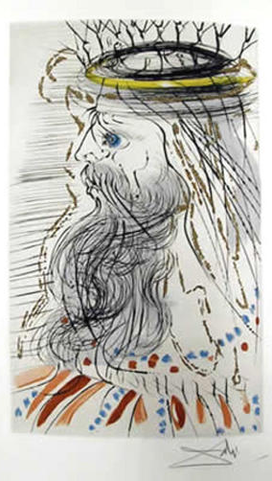
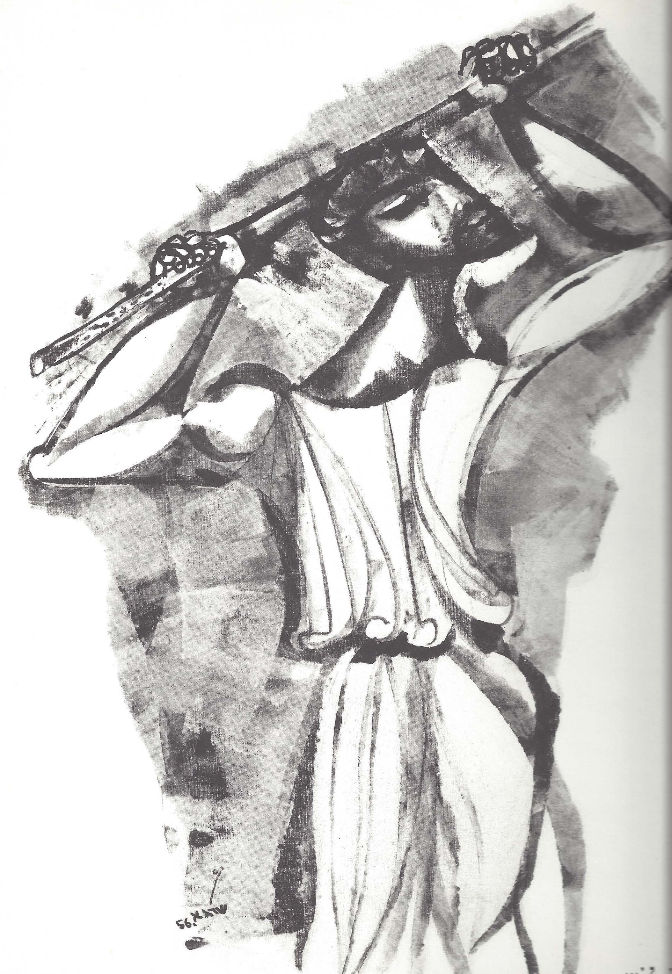
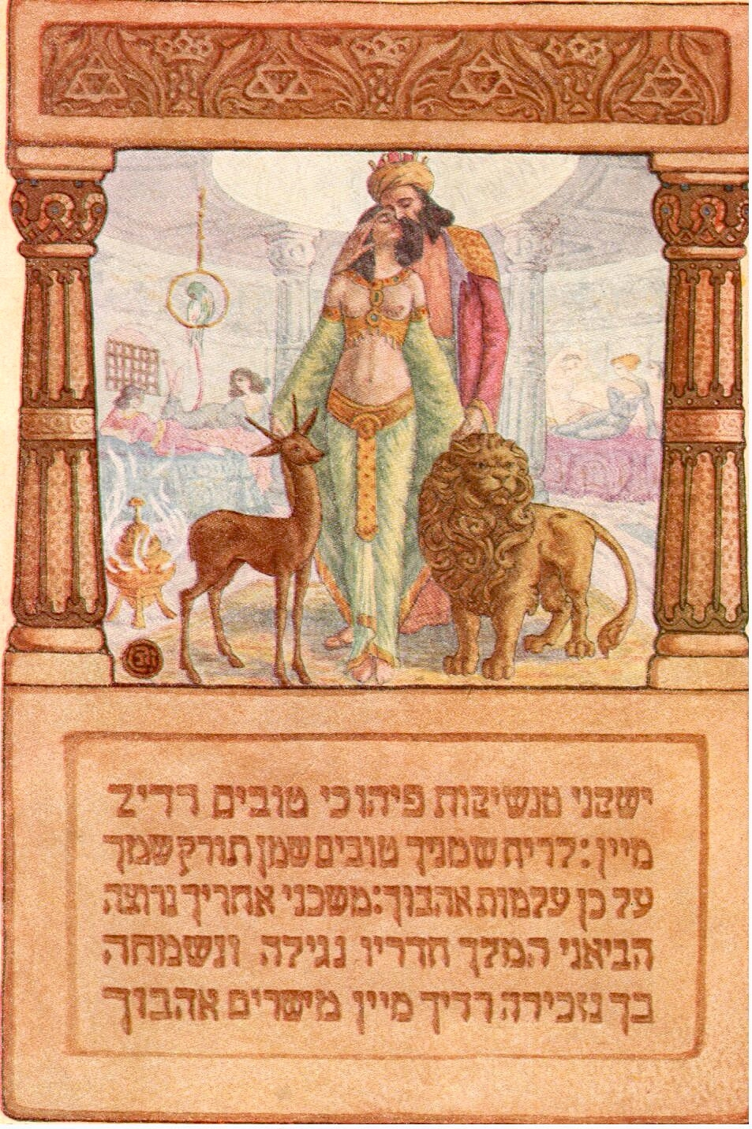
מְגִלַּת שִׁיר הַשִּׁירִים – שלמה המלך
סלוודור דאלי
שרגא וויל
זאב רבן
Notes:
האומן הישראלי–בצלאלי זאב רבן אייר את שיר השירים [1930], ומבט בעבודותיו ילמד על עוצמת ההשפעה האירופית – שיר השירים כפי שראו אותו במערב אירופה – אקזוטי, שפתיו מור ולבנה וגניו פרי מגדים מפותלים עם רימונים עסיסיים. צבעיו רכים גם תואמים ונערותיו שחורות ונאוות. דודיו ארזי הלבנון ששזפתם השמש.
היה סימבוליסט, כמו גוסטב מורו
שרגא ווייל 1918-2009 היה אמן ישראלי.
ווייל, מן החשובים שבאמני הקיבוץ, עסק בתחומי אמנות מגוונים בהם ציור, רישום, הדפס, (תחריט, חיתוך לינול, ליתוגרפיה, הדפס רשת, ועוד), גרפיקה, עיצוב עטיפות ספרים, איור ספרים, פיסול, תבליט וקולאז'.

Slide 6
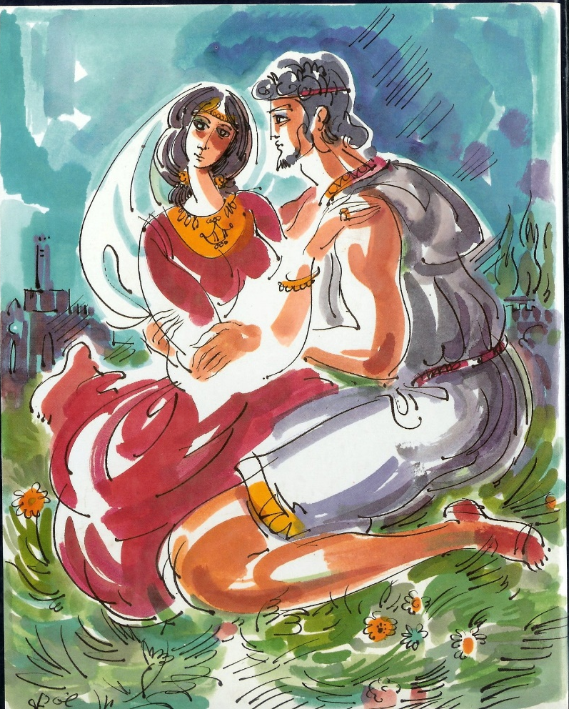
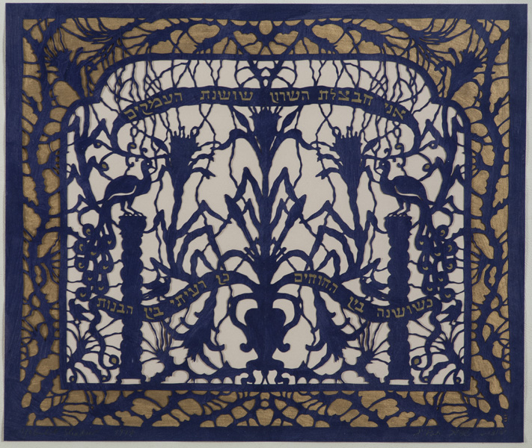
מְגִלַּת שִׁיר הַשִּׁירִים: צבעים
פרק א, ה: שְׁחוֹרָה אֲנִי וְנָאוָה, בְּנוֹת יְרוּשָׁלִָם; כְּאָהֳלֵי קֵדָר, כִּירִיעוֹת שְׁלֹמֹה.
פרק ב', א: אֲנִי חֲבַצֶּלֶת הַשָּׁרוֹן, שׁוֹשַׁנַּת הָעֲמָקִים.
יוסי שטרן
יהודית שדור
אדוארד ברן-ג'ונס
Notes:
יוסי שטרן (1923 – 1992) היה צייר ומאייר ישראלי. נודע בציורי דמויות ונופים של העיר ירושלים והווי הלוחמים בארגונים צבאיים לפני קום המדינה, צה"ל וגדנ"ע. זכה לפרסים אחדים על עבודתו האמנותית.
יהודית שדור: ציירת ואמנית מגזרות נייר ישראלית.
ילידת מילוואקי, ויסקונסין, עלתה ארצה בשנת 1950 ומתגוררת בירושלים. היא היוצרת העיקרית בתחיית אמנות מגזרות הנייר היהודית. בשיתוף עם בעלה, יוסף, כתבה ספר המתאר את אמנות מגזרות הנייר היהודית ותולדותיה.
שחורה ונאוה: שיער שחור – רצוי, אבל גוף כהה אינו רצוי...( ראו המשך הפסוק: "אל תראוני שאני שחרחורת", זה באשמת השמש, ששזפה את גוף הרועה (ובסלנג מודרני, הביטוי "שחורדינית")
הגוף בהיר כמו שושן צחור

Slide 7
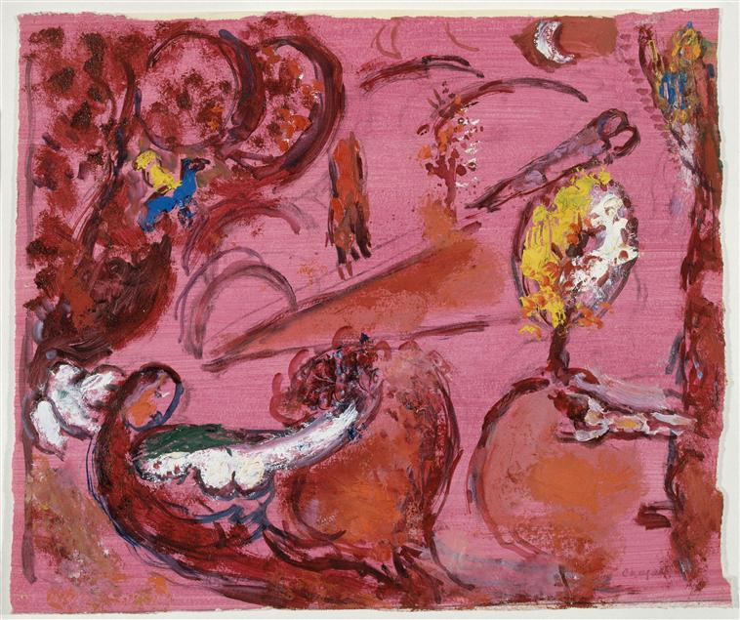
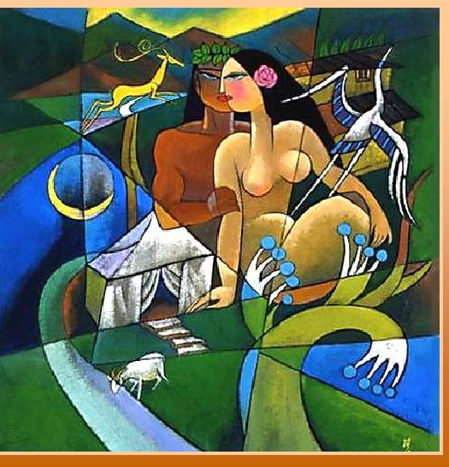
מְגִלַּת שִׁיר הַשִּׁירִים: צבעים
פרק ד',ג:
כְּחוּט הַשָּׁנִי שִׂפְתוֹתַיִךְ
פרק ז', ו:
רֹאשֵׁךְ עָלַיִךְ כַּכַּרְמֶל, וְדַלַּת רֹאשֵׁךְ כָּאַרְגָּמָן: מֶלֶךְ, אָסוּר בָּרְהָטִים.
מרק שגאל
He-Qi הו-צ'י
Notes:
שני: חוט השני: שם של צבע אדום (ובהשאלה: מחלת השנית – scarlet fever)
הביטוי עובר כחוט השני מתאר נושא מרכזי החוזר ומופיע בסדרה של יצירות.
הביטוי משלב מושג מימי המקרא ומשמעות מושאלת שמקורה בגרמנית.
חוט השני בשיר השירים הוא סמל ליופי, והמושג נזכר בתנ"ך כמה פעמים כאמצעי סימון:אֶת-תִּקְוַת חוּט הַשָּׁנִי הַזֶּה תִּקְשְׁרִי בַּחַלּוֹן אֲשֶׁר הוֹרַדְתֵּנוּ בוֹ (יהושע ב יח)
וַיְהִי בְלִדְתָּהּ, וַיִּתֶּן-יָד; וַתִּקַּח הַמְיַלֶּדֶת וַתִּקְשֹׁר עַל-יָדוֹ שָׁנִי לֵאמֹר: זֶה יָצָא רִאשֹׁנָה (בראשית לח כח)
שני הוא גוון של צבע אדום, הנוצר מגופה המיובש של תולעת השני (כינוי מקראי לזחל של כנימת המגן). שימשה לטהרה ולצביעת צמר לצורך אריגים יקרים (פרוכות, מסכים, ובגדי כהונה) בצבע אדום מיוחד בבית המקדש.
(צבע שני)
באירופה היה מקובל מאז ימי הביניים לסמן חבלים שיוצרו בידי גילדת עושי החבלים בחוט צבעוני שהיה שזור בין החוטים המרכיבים את החבל. בשנת 1664 נקבע בבריטניה חוק, שכל חבל המשמש את ספינות הצי המלכותי יסומן בחוט שני אדום. הבחירה בצבע השני התנ"כי נבעה מיופיו ועמידותו של הצבע וכן מן המשמעות הסמלית שהוא זכה לה בנצרות כסמלו של ישו וכמייצגת את המלוכה.
המנהג לסמן את החבלים של ספינות הצי המלכותי הבריטי בחוט שני היה מוכר לסופר הגרמני גתה, והוא שנתן לו את המשמעות המושאלת של נושא חוזר. בספרו הגדול "הקירבה שבבחירה" (Die Wahlverwandtschaften, 1809) ממשיל גתה את החוט האדום השזור בחבלי הצי הבריטי לחוט של חיבה ומסירות המשוך על כל דפי יומנה של אוטיליה. הביטוי הגרמני "ein roter Faden" (מילולית: חוט אדום) שבו השתמש גתה הפך בעקבות השימוש בספר לביטוי שגור בגרמנית, ומשם חדר לרוסית, לעברית ולשפות נוספות.
ארגמן (מאכדית argamannu) צבע אדום לבדים , carmine, crimson דלת ראשך: הצמות שבראשך, דלה ורהטים אלה חוטי השתי והערב בנול האורגים. warp and woof threads of the loom

Slide 8
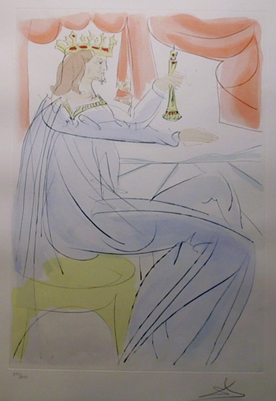

מְגִלַּת שִׁיר הַשִּׁירִים: צבעים
פרק ה', י-יא:
דּוֹדִי צַח וְאָדוֹם, דָּגוּל מֵרְבָבָה.
רֹאשׁוֹ, כֶּתֶם פָּז; קְוֻצּוֹתָיו, תַּלְתַּלִּים, שְׁחֹרוֹת, כָּעוֹרֵב.
סלוודור דאלי
משה נובק
Notes:
משה נובק, פסל וצייר ומעצב שטיחי קיר.1930-2012. עלה ארצה עם משפחתו 1934.
אָדוֹם אֶדוֹם אָדַם אָדָמָה דַם
לפי אחד החוקרים: צח ואדום, כי עור המלך היה ורוד, צבע שלא היה לו שם מוגדר בתקופת המקרא
ושוב: ראשו כתם פז ותלתלחו שחורים, כמו ב"עטור מצחך"

Slide 9
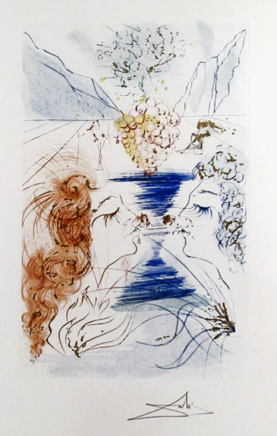
מְגִלַּת שִׁיר הַשִּׁירִים: חושים
פרק א', א-ב: שִׁיר הַשִּׁירִים, אֲשֶׁר לִשְׁלֹמֹה. יִשָּׁקֵנִי מִנְּשִׁיקוֹת פִּיהוּ, כִּי-טוֹבִים דֹּדֶיךָ מִיָּיִן.
סלוודור דאלי, 1970
Notes:
מגע, ארוטיקה

Slide 10
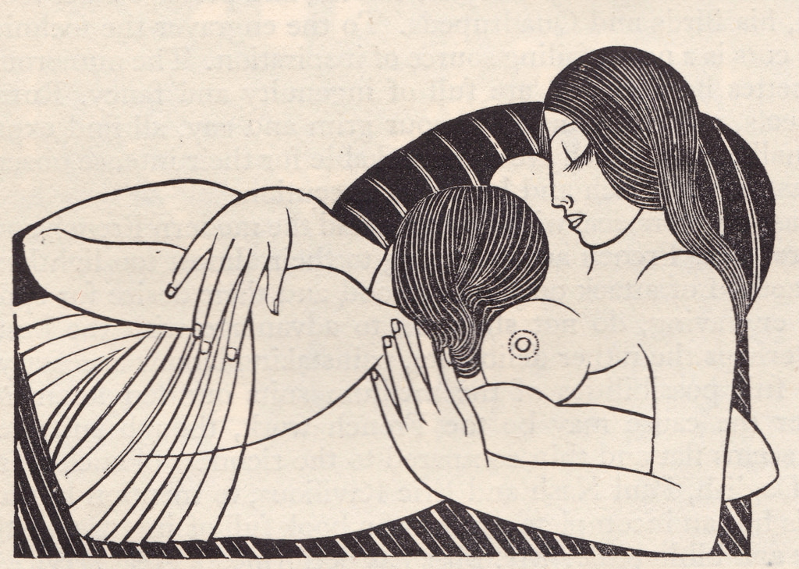
מְגִלַּת שִׁיר הַשִּׁירִים: חושים
פרק א', יג:
צְרוֹר הַמֹּר דּוֹדִי לִי,
בֵּין שָׁדַי יָלִין.
אריק גיל, 1925
Notes:
ריח, מגע
‏Arthur Eric Rowton Gill 1882-1940 היה פסל, מגלף באבן, טיפוגרף,קליגרף ודפס בריטי. היה מקושר בתנועת Arts and Crafts . נראה, כי אלמנטים שונים בחייו של גיל, היו מנוגדים. מחד, גיל היה בעל השקפות דתיות קתוליות עמוקות ומאידך גיסא אמנותו התאפיינה במוטיבים אירוטיים.

Slide 11
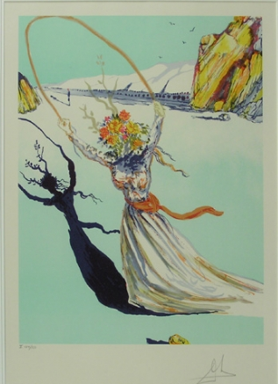
מְגִלַּת שִׁיר הַשִּׁירִים: חושים
פרק ד', ט-יא: לִבַּבְתִּנִי, אֲחֹתִי כַלָּה; לִבַּבְתִּנִי באחד (בְּאַחַת) מֵעֵינַיִךְ, בְּאַחַד עֲנָק מִצַּוְּרֹנָיִךְ. מַה-יָּפוּ דֹדַיִךְ, אֲחֹתִי כַלָּה; מַה-טֹּבוּ דֹדַיִךְ מִיַּיִן, וְרֵיחַ שְׁמָנַיִךְ מִכָּל-בְּשָׂמִים. נֹפֶת תִּטֹּפְנָה שִׂפְתוֹתַיִךְ, כַּלָּה; דְּבַשׁ וְחָלָב תַּחַת לְשׁוֹנֵךְ, וְרֵיחַ שַׂלְמֹתַיִךְ כְּרֵיחַ לְבָנוֹן.
סלוודור דאלי, 1979
Notes:
ריח, טעם
פסוק יא אונומטופיאה כביטוי שירי
שואלים חכמי ישראל: מדוע ה' מלבב אותנו ומחבב אותנו רק בעין אחת? למה לא בשתי עיניים?
אין ספק שעם ישראל קדוש וטהור. אך אי אפשר להתעלם מכך שלאורך כל ההיסטוריה יצר הרע הצליח להיאחז מעט בעם ישראל ולפגום מעוצמתו וקדושתו. אלא שלמרות אותם פגמים וכתמים וקמטים - עדיין גדולה אהבת ה' לישראל, אהבה עזה וחזקה, עד כדי כך שה' מכריז לנצח נצחים "זכרתי לך חסד נעוריך אהבת כלולותיך". מפני שה' כביכול מסתכל עלינו רק בעין אחת - ולא בשתי עיניים.
בורא עולם כביכול עוצם עין אחת ומתעלם מכל החלק הלא טוב שבנו, והוא מביט עלינו מהעין השניה - והוא מתמקד רק בדברים הטובים שבנו, עד כדי כך שהבורא יכול להסתכל על הרשע הגדול ביותר בישראל ולחוש כלפיו אהבה עד אין קץ
וראה הביטוי: "מעלים עין"

Slide 12
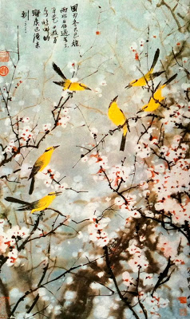
מְגִלַּת שִׁיר הַשִּׁירִים: חושים
פרק ב', ח: קוֹל דּוֹדִי, הִנֵּה-זֶה בָּא; מְדַלֵּג, עַל-הֶהָרִים--מְקַפֵּץ, עַל-הַגְּבָעוֹת
פרק ב', יד: יוֹנָתִי בְּחַגְוֵי הַסֶּלַע, בְּסֵתֶר הַמַּדְרֵגָה, הַרְאִינִי אֶת-מַרְאַיִךְ, הַשְׁמִיעִנִי אֶת-קוֹלֵךְ: כִּי-קוֹלֵךְ עָרֵב, וּמַרְאֵיךְ נָאוֶה.
Song of Songs 2:14, by Wu Guo-ting (Chinese Ink Painting)
Notes:
ראיה, שמיעה
ומעבר אל הטבע. דימוי קולו של הדוד לעופר איילים ודימוי הרעיה ליונה (דימויים אלו מופיעים פעמים רבות בשיר השירים)

Slide 13
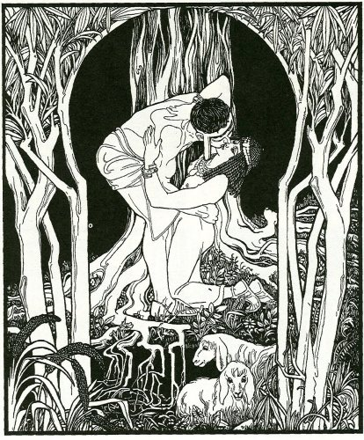
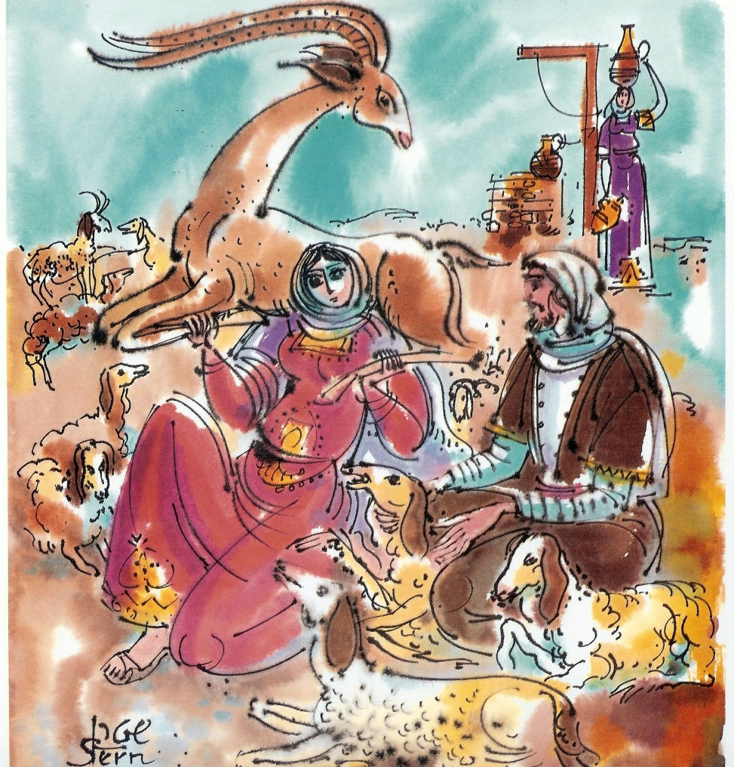
מְגִלַּת שִׁיר הַשִּׁירִים: טבע
https://www.youtube.com/watch?v=cggK8CuMxYY
פרק ד', א:
הִנָּךְ יָפָה רַעְיָתִי, הִנָּךְ יָפָה--עֵינַיִךְ יוֹנִים, מִבַּעַד לְצַמָּתֵךְ; שַׂעְרֵךְ כְּעֵדֶר הָעִזִּים, שֶׁגָּלְשׁוּ מֵהַר גִּלְעָד.
א. מ. ליליאן
יוסי שטרן
Notes:
יוסי שטרן (1923 – 1992) היה צייר ומאייר ישראלי. נודע בציורי דמויות ונופים של העיר ירושלים והווי הלוחמים בארגונים צבאיים לפני קום המדינה, צה"ל וגדנ"ע. זכה לפרסים אחדים על עבודתו האמנותית.
אפרים משה ליליֶין 1874-1925היה צייר, צלם ותחריטאי יהודי, שפעל בגרמניה ובארץ ישראל, ממייסדי "בצלאל", המזוהה עם סגנון האר נובו. שמו יצא לפניו בשל יצירתו בנושאי יהדות וציונות; מכונה לעתים "האמן הציוני הראשון".‏‏‏

Slide 14
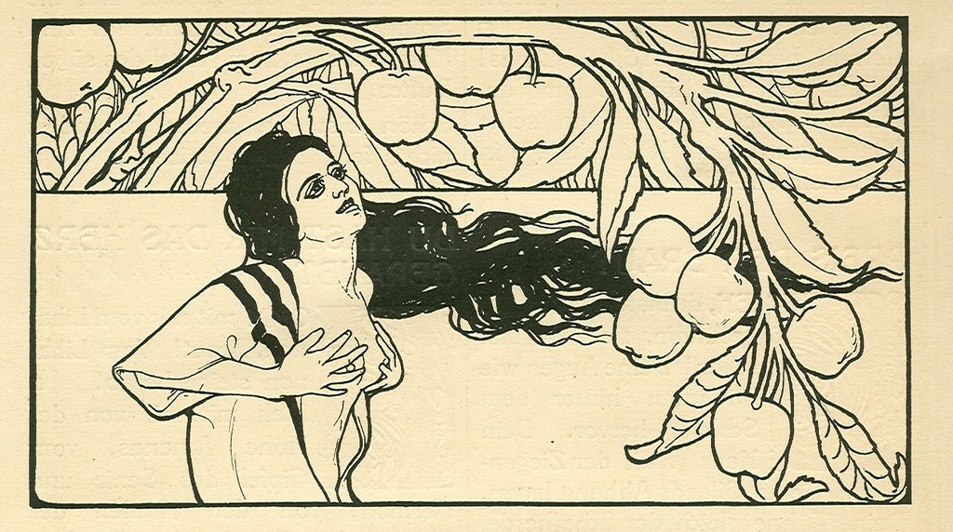
מְגִלַּת שִׁיר הַשִּׁירִים: טבע
פרק ח', ה: מִי זֹאת, עֹלָה מִן-הַמִּדְבָּר, מִתְרַפֶּקֶת,
עַל-דּוֹדָהּ; תַּחַת הַתַּפּוּחַ, עוֹרַרְתִּיךָ--שָׁמָּה חִבְּלַתְךָ אִמֶּךָ, שָׁמָּה חִבְּלָה יְלָדַתְךָ.
א. מ. ליליאן
Notes:
המילה לחבל: בעברית מודרנית משמעות של פגיעה בזדון ללא קונוטציה מינית.
בתנך: קיים במשמעות מינית: או לבעול, או לכרוע ללדת.

Slide 15
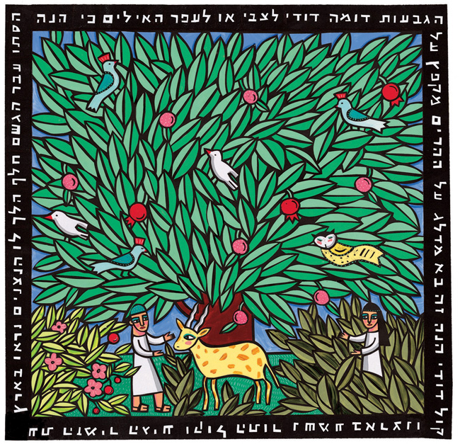
מְגִלַּת שִׁיר הַשִּׁירִים: טבע
פרק ב', יא-יב: כִּי-הִנֵּה הַסְּתָו, עָבָר; הַגֶּשֶׁם, חָלַף הָלַךְ לוֹ.
הַנִּצָּנִים נִרְאוּ בָאָרֶץ, עֵת הַזָּמִיר הִגִּיעַ; וְקוֹל הַתּוֹר, נִשְׁמַע בְּאַרְצֵנוּ. אֶל-גִּנַּת אֱגוֹז יָרַדְתִּי, לִרְאוֹת בְּאִבֵּי הַנָּחַל; לִרְאוֹת הֲפָרְחָה הַגֶּפֶן, הֵנֵצוּ הָרִמֹּנִים.
תמר מסר
Notes:
המאיירת תמר מסר היא אמנית די אנונימית בישראל, אבל בחו”ל עבודותיה – איורים והדפסות בנושאים תנכ”יים – נקנו על ידי אספנים פרטיים ומככבות באוספים רבים של מוסדות מכובדים. למשל, המוזיאון היהודי בניו יורק, ספריית הקונגרס בוושינגטון, אוספי הספרים הנדירים של אוניברסיטאות הארוורד וייל ועוד.

Slide 16
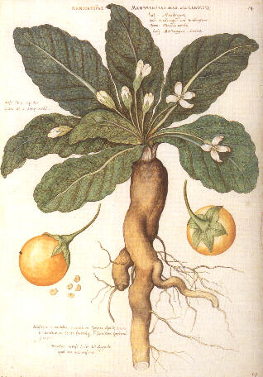
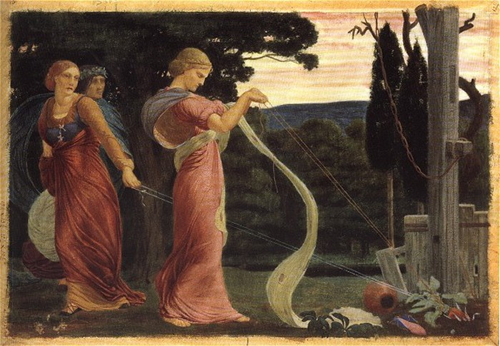
מְגִלַּת שִׁיר הַשִּׁירִים: פרקטיקה
פרק ז',יד:
הַדּוּדָאִים נָתְנוּ-רֵיחַ, וְעַל-פְּתָחֵינוּ כָּל-מְגָדִים--חֲדָשִׁים, גַּם-יְשָׁנִים; דּוֹדִי, צָפַנְתִּי לָךְ.
Robert Bateman, Three Women Plucking Mandrakes, 1870
https://www.youtube.com/watch?v=QgcToq7_HZU
Notes:
דוד – דודא - דודאים
את צמח הדודאים אנו פוגשים בספר בראשית. ראובן, בנה בכורה של לאה אמנו מוצא את צמח הדודאים פורח בר בשדה, קוטף אותו, ומביא אותו הביתה. רחל, אחותה העקרה של לאה, עושה עמה עסקה. לאה תיתן לה את הדודאים ורחל תיתן בתמורה לילה עם יעקב, הבעל של שתיהן.
כפי שמצטייר בסיפור מקראי זה, צמח הדודאים או אטרופה מנדרגורה בשמו המדעי, נחשב משך שנים רבות סגולה לפריון וריפוי עקרות. ככל הנראה הדבר נובע לא מתכונותיו הבוטניות, אלא מצורת השורש העבה שלו, שמזכיר לעיתים את צורת איבר המין הגברי. ולא רק נשים עקרות השתמשו בו. גם נשים פוריות צרכו את הצמח הרעיל מפני שהאמינו כי הוא יסייע להם בלידת בנים זכרים. אפילו גברים במזרח התיכון עונדים עד היום מחרוזת מפירות הצמח כקמע וכסגולה לאון גברי.
הדודאים הוא עשב רב שנתי רעיל, מכיל אלקלואיד, בעל ניחוח חזק ובלתי נעים. הוא שייך לסוג סולנום ממשפחת הסולניים ומקורו במזרח התיכון. הוא צומח באגן הים התיכון ובהרי ההימלאיה.
צמח שרוע על האדמה, רב שנתי, הפורח בחודשים אדר וניסן
ולקראת חודש ניסן אייר, הפרחים הסגולים הופכים לפירות בעלי ריח טוב ומשכר, כמו שכתוב בשיר השירים "
הדודאים נתנו ריח".
הפרי בגודל של עגבניית שרי בצבע כתום. בעל שורש עבה הבא בצורות שונות: גבר, אישה,
אישה המחזיקה בידיה תינוק וכן גבר המחזיק תינוק או גבר ואשה מחובקים.
רוברט בייטמן (1842-1922)היה צייר אנגלי, ארכיטקט, ומעצב גנים. החל משנת 1870 עמד בראש קבוצת אומנים שהושפעו מיצירתו של אדוארד ברן ג'ונס.

